Slide 1


СРО №15
менеджер контактов
Мутали Мирас ИС25-22
Notes:
Представьте проект: это консольный менеджер контактов на чистом Python. Он решает простую, но частую проблему — хранение и быстрый поиск контактов без сложных внешних баз данных.

Slide 2

Цель: консольное приложение для контактов
01
02
03
04
05
CRUD-операции
Поиск
Группировка
Валидация
Хранение
Поиск совпадений по фрагментам имени, цифрам телефона и email.
Разделение по категориям: семья, коллеги, друзья, учёба.
Контроль корректности номеров телефонов и формата почтовых адресов.
Надёжное сохранение в файл contacts.json между сессиями работы.
Добавление, редактирование и удаление записей по уникальному ID.
Notes:
Здесь представлены пять главных требований к приложению. Подчеркните, что программа покрывает полный жизненный цикл данных: от ввода и проверки до сохранения в файл.

Slide 3

Python и три модуля
import json
import os
import re
json
os
re
Сериализация и десериализация структуры данных. Сохраняет контакты в структурированный текстовый формат и читает их обратно.
Взаимодействие с файловой системой. Проверяет существование файла хранилища перед чтением, защищая от аварийного завершения.
Регулярные выражения для фильтрации. Проверяет маску email и следит за форматом и числом цифр в номере телефона.
Базовый стек проекта: объектно-ориентированное программирование (классы и методы), словари, списки, циклы обработки пользовательского ввода и блоки try-except.
Notes:
Отметьте важное преимущество: программа запускается на любом компьютере, где установлен стандартный Python 3, без необходимости выполнять pip install.

Slide 4

Вся логика живёт в классе ContactBook
main()
Консольное меню, ввод пользователя, отображение статусов
ContactBook
Методы add, edit, delete, find, validate и управление списком
contacts.json
Постоянное дисковое хранилище в структурированном виде
Уровень представления (UI)
Уровень сервиса (Data & I/O)
Функция main() содержит бесконечный цикл диалога, обрабатывает пользовательский выбор и выводит сообщения об ошибках.
Класс ContactBook изолирует работу со словарями и файлом, предоставляя чистые методы save_to_file() и load_from_file().
Notes:
Прокомментируйте архитектурную цепочку: main() передает команды объекту ContactBook, а тот инкапсулирует бизнес-логику и обращается к файлу contacts.json.

Slide 5
Пять действий через консольное меню
01
Просмотр всех контактов
02
Добавление нового контакта
03
Редактирование данных
04
Удаление по идентификатору
05
Поиск по имени, телефону или почте
Notes:
Пройдитесь по каждому пункту меню. Укажите, что консольный интерфейс интуитивен: пользователь выбирает номер действия от 1 до 5, либо 0 для выхода.

Slide 6
Программа проверяет данные до сохранения
name.strip() != ""
re.match(r'^\+?\d{10,15}$', phone)
Имя контакта
Номер телефона
Имя обязательно для заполнения и не может состоять только из пробелов или оставаться пустым.
Допускается опциональный знак «+» и строго от 10 до 15 цифровых символов.
re.match(r'^[\w\.-]+@[\w\.-]+\.\w+$', email)
group in PRESET_GROUPS
Электронная почта
Фиксированные категории
Проверка наличия имени ящика, символа @ и доменного имени первого/второго уровня.
Пять предустановленных групп: Семья, Друзья, Работа, Учёба, Другое.
Notes:
Объясните правила валидации. Если пользователь опечатался в email или ввел слишком короткий телефон, программа вежливо попросит повторить ввод, не ломая структуру файла.

Slide 7
Контакты хранятся в contacts.json
Структурированные поля: уникальный ID, имя, телефон, email и категория.
[
{
"id": 1,
"name": "Алексей Смирнов",
"phone": "+79991234567",
"email": "alex@example.com",
"group": "Работа"
}
]
Автосохранение: синхронизация с диском при любом добавлении, правке или удалении.
Восстановление сессии: при следующем старте файл автоматически считывается с диска.
Формат хранения единичной записи в файле contacts.json
Notes:
Обратите внимание аудитории на читаемость формата JSON. Файл можно при необходимости открыть в любом текстовом редакторе, при этом программа корректно парсит данные при каждом запуске.

Slide 8
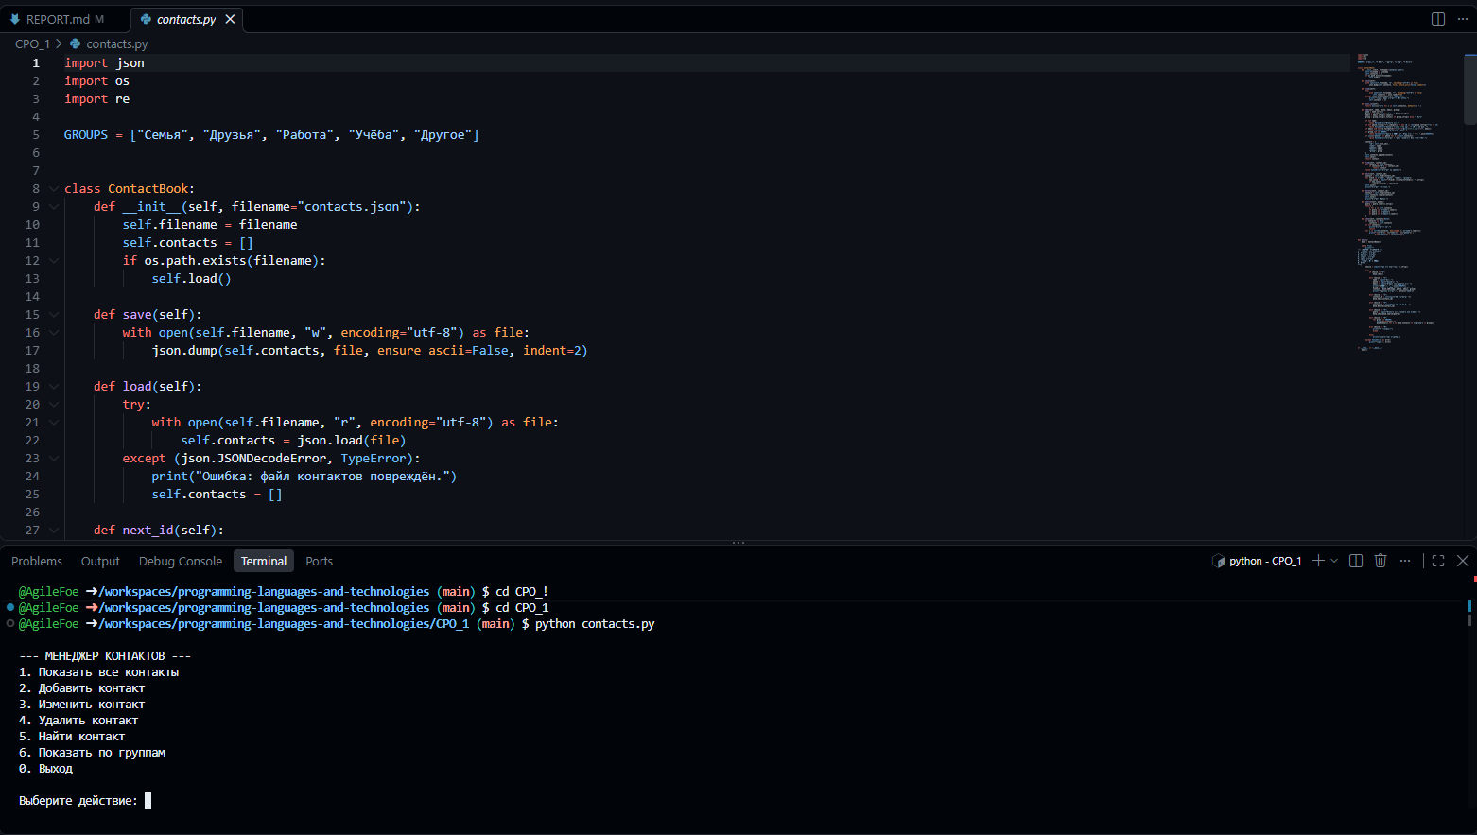
Результат: рабочее консольное приложение
Notes:
Подведите итог работы приложения: цель достигнута, программа протестирована, код чист и структурирован, функциональность полностью соответствует ТЗ.

Slide 9
Заключение: навыки закреплены, планы есть
Освоенные навыки
Объектно-ориентированное программирование (ООП) на практике
Работа с форматом JSON и файловой системой через модуль os
Регулярные выражения (модуль re) для строгой валидации ввода
Построение надёжного CLI-интерфейса и обработка исключений
Спасибо за внимание!
Notes:
Поблагодарите слушателей за внимание, перечислите ключевые выводы по учебной практике и пригласите комиссию к вопросам и обсуждению проекта.

